Slide 1
语文同步微课精讲
4. 珍珠泉
人教新课标版 三年级下册

Slide 2
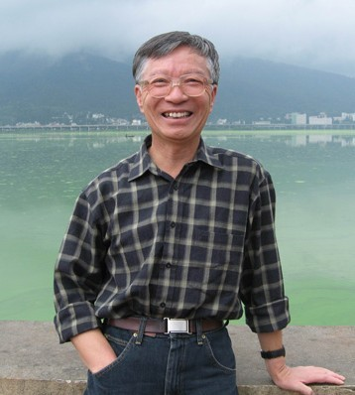
1
课前梳理
走近作者
吴然 原名吴兴然，1946年生，云南宣武人。曾获中国作家协会第二、五届全国优秀儿童文学奖，以及宋庆龄儿童文学奖、冰心儿童图书奖等多个奖项。他为少年儿童写了很多散文和散文诗，如《歌溪》《小鸟在歌唱》等。

Slide 3
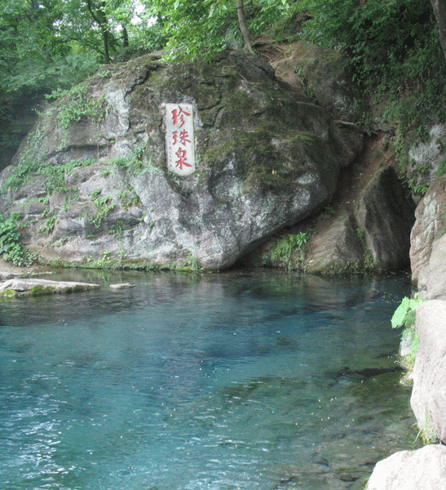
“珍珠泉”是作者家乡山林的一眼清泉，因泉底不停地冒出的水泡在阳光照射下形如珍珠而得名。以“珍珠泉”为题，既交代了描摹的对象，又生动形象地概括了泉的特点，使人产生美好的想象。

Slide 4
2
字词讲解
xiānɡ qiàn tái jué
镶 嵌 青 苔 蕨草
青褐色 缘 故 嘟噜
绽开 筛 下 干涸
hè yuán dū lu
zhàn shāi hé

Slide 5
多音字
qǔ 歌曲
曲
qū 弯曲
dàn 一担水
担
dān 担任
dǎo 滑倒
倒
dào 倒车

Slide 6
近义词
朴实
朴素 —（ ）
干涸 —（ ）
缘故 —（ ）
干枯
原因

Slide 7
反义词
华丽
朴素 —（ ）
消失 —（ ）
喜欢 —（ ）
出现
厌恶

Slide 8
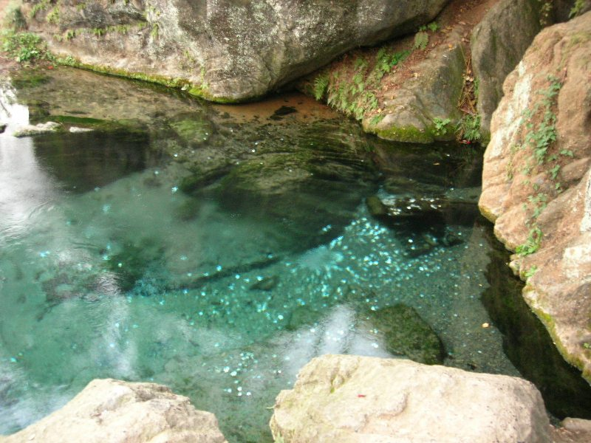
3
重点全析
默读课文，想想课文叙述顺序：先讲什么，再讲什么，最后讲什么？

Slide 9
珍珠泉
“我”对珍
珠泉的
喜爱之情
泉水的
特点
珍珠泉的
位置

Slide 10
珍珠泉在哪儿？
村子前面的小山包上
石板小路的尽头

Slide 11
作者描述的泉水的特点是什么？
绿
清
深

Slide 12
水是那样绿，绿得像是被周围的绿树、绿草染过的。水是那样深，又那样清，清得能看见潭底的青褐色的石头，能看见沉积在潭底的沙粒和已经发黑的树叶。
读一读

Slide 13
最有趣的，当然是那晶亮的、饱满的、一嘟噜一嘟噜从潭底冒出来的水泡了！
这是本段的总起句，写出了珍珠泉的“有趣”。

Slide 14
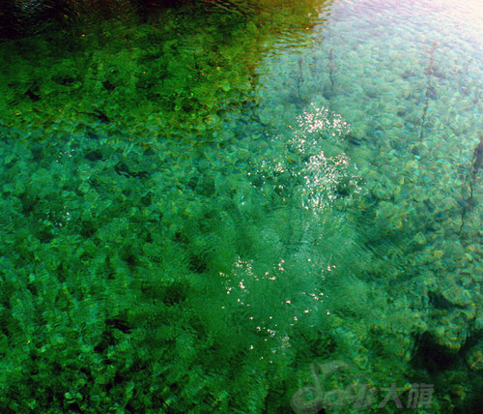
开始，水泡很小，摇晃着越升越高，越来越大，最后在水面绽开了，在“扑哧”一笑中消失了！
这一句运用了拟人的手法，“噗嗤一笑”写出了水泡的可爱，流露出作者对珍珠泉的喜爱之情。

Slide 15
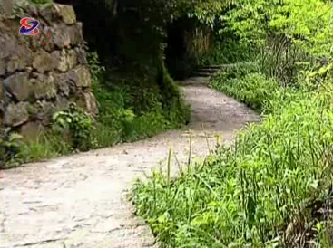
比喻 作者把水珠比作珍珠，表达了作者喜爱珍珠泉、热爱家乡的思想感情。
挑着满满一担水，
走在林中的石板路上，
我泼洒了多少珍珠啊！

Slide 16
主题思想
本文描写了家乡山林中一眼美丽的清泉——珍珠泉，写出了泉水的绿、深、清，以及泉底冒出的水泡色彩斑斓的特点，抒发了作者对大自然景观的赞美之情，同时也表达了作者对家乡的热爱之情。

Slide 17
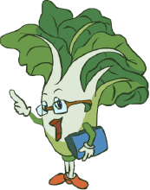
4
课堂练习
一、填写量词。
一（ ）小路 一（ ）泉水 一（ ）青苔
一（ ）珍珠 一（ ）水 一（ ）清泉
条 潭 层
串 担 眼
名词要有固定的量词搭配，你要慢慢积累哦！

Slide 18
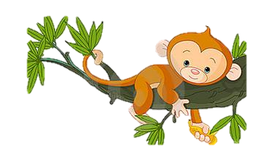
二、给加线字选择正确的读音，画“-----”。
1.蕨草（ jué jüé ）
2.绽开（zhàn dìng）
3.筛选（shāi sāi）
4.干涸（ gù hé ）
解析：生字要记住读音，千万不能只读字的半边。Ü见到j、q、x、y要把两点省略哦。

Slide 19
三、缩句。
一条石板铺成的小路，弯弯曲曲地穿过穿过小山包的密林。
。
解析：去掉修饰成分，留下句子主干。注意，要缩到最简哦！
答案：小路穿过密林。

Slide 20
感谢观看~

